Slide 1
JavaKara programmieren: Wiederholungen
Wieder und wieder und wieder …

Slide 2
Kara soll laufen, bis er vor Pilz ist, und den Pilz dann ein Feld schieben

Slide 3
Kara soll laufen, bis er vor Pilz ist, und den Pilz dann ein Feld schieben
Nicht vor Pilz?
ja
Schritt vorwärts

Slide 4
Kara soll laufen, bis er vor Pilz ist, und den Pilz dann ein Feld schieben
Nicht vor Pilz?
ja
Schritt vorwärts
Schritt vorwärts

Slide 5
Pilzsuche in Java-Code
public void myProgram() {
while (! kara.mushroomFront()) {
kara.move();
}
kara.move();
}
Die allgemeine Beschreibung einer Schleife mit Abbruchsbedingung:
while (Boole’scher Ausdruck) {
// solange der Ausdruck zu wahr ausgewertet wird,
// werden alle Anweisungen in diesem Block wiederholt
}

Slide 6
Pilzsuche in Java-Code
public void myProgram() {
while (! kara.mushroomFront()) {
kara.move();
}
kara.move();
}
Die allgemeine Beschreibung einer Schleife mit Abbruchsbedingung:
while (Boole’scher Ausdruck) {
// solange der Ausdruck zu wahr ausgewertet wird,
// werden alle Anweisungen in diesem Block wiederholt
}

Slide 7
Kara soll laufen, bis er auf einem Kleeblatt zwischen Bäumen ist
Und unterwegs alle Blätter essen.

Slide 8
Kara soll durch diesen «Wald» laufen, bis er beim Kleeblatt ist
Nicht (auf Blatt und zwischen Bäumen)?
ja
nein
Und unterwegs alle Blätter essen.
ja
Auf Blatt?
Blatt fressen
Schritt vorwärts
Blatt fressen

Slide 9
Kara soll durch diesen «Wald» laufen, bis er beim Kleeblatt ist
public void myProgram() {
while (! (kara.treeLeft() &&
kara.treeRight() &&
kara.onLeaf())) {
if (kara.onLeaf()) {
kara.removeLeaf();
}
kara.move();
}
kara.removeLeaf();
}
Und unterwegs alle Blätter essen.

Slide 10
Kara soll fünf Kleeblätter legen: Schleife mit Abbruchbedingung
public void myProgram() {
int i = 0;
while (i < 5) {
kara.putLeaf();
kara.move();
i++;
}
}

Slide 11
Kara soll fünf Kleeblätter legen: Schleife mit Abbruchbedingung
public void myProgram() {
int i = 0;
while (i < 5) {
kara.putLeaf();
kara.move();
i++;
}
}
Zähler initialisieren
Abbruchbedingung
Zähler erhöhen

Slide 12
Kara soll fünf Kleeblätter legen: Kurzschreibweise mit Zählschleife
public void myProgram() {
for (int i = 0; i < 5; i++) {
kara.putLeaf();
kara.move();
}
}
Zähler initialisieren: Beliebige Anweisungen
Abbruchbedingung: Boole’scher Ausdruck
Zähler erhöhen: Beliebige Anweisungen

Slide 13
Kara soll fünf Kleeblätter legen: Kurzschreibweise mit Zählschleife
Alles gleichwertige For-Schleifen:
for (int i = 0; i < 5; i++)
for (int i = 1; i <= 5; i++)
for (int i = 10; i < 20; i = i+2)
for (int i = 32; i > 1; i = i / 2)
...
Der Phantasie sind keine Grenzen gesetzt. Aber ein Programm soll seine Absicht immer so klar wie möglich kommunizieren. Üblicherweise wird daher die erste Schreibweise verwendet.

Slide 14
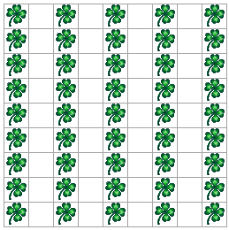
Kara soll Kleeblattstreifen legen
x
Objekt «world» bietet Methoden für direkte Manipulation der Welt (siehe auch Hilfe in JavaKara):
world.setLeaf(x, y, true);
// plaziert Kleeblatt an (x,y),
// falls noch keines vorhanden
world.setLeaf(x, y, false);
// löscht Kleeblatt an (x,y),
// falls eines vorhanden
y

Slide 15
Kara soll Kleeblattstreifen legen
x
Objekt «world» bietet Methoden für direkte Manipulation der Welt (siehe auch Hilfe in JavaKara):
int breite = world.getSizeX();
// Breite der Welt abfragen
int hoehe = world.getSizeY();
// Höhe der Welt abfragen
world.getSizeY()
y
world.getSizeX()

Slide 16
Kara soll Kleeblattstreifen legen
x
Betrachten wir zuerst nur die einzelne Zeile 0:
for (int x = 0; x < world.getSizeX(); x = x + 2) {
world.setLeaf(x, 0, true);
}
x nimmt die Werte 0, 2, …, world.getSizeX()-1 an.
Im konkreten Beispiel links: 0, 2, 4, 6, 8.
y

Slide 17
Kara soll Kleeblattstreifen legen
x
Betrachten wir zuerst nur die einzelne Zeile y=3:
int y = 3;
for (int x = 0; x < world.getSizeX(); x = x + 2) {
world.setLeaf(x, y, true);
}
x nimmt die Werte 0, 2, …, world.getSizeX()-1 an.
Im konkreten Beispiel links: 0, 2, 4, 6, 8.
y

Slide 18
Kara soll Kleeblattstreifen legen
x
Betrachten wir nun alle Zeilen y:
for (int y = 0; y < world.getSizeY(); y++) {
for (int x = 0; x < world.getSizeX(); x = x + 2) {
world.setLeaf(x, y, true);
}
}
y nimmt die Werte 0, 1, 2, …, world.getSizeY()-1 an.
Im konkreten Beispiel links: 0, 1, 2, 3, 4, 5, 6, 7, 8.
Für jeden Wert von y:
x nimmt die Werte 0, 2, …, world.getSizeX()-1 an.
Im konkreten Beispiel links: 0, 2, 4, 6, 8.
y

Slide 19
Kara soll Kleeblattstreifen legen: Programmausführung
public void myMainProgram() {
for (int y = 0; y < world.getSizeY(); y++) {
for (int x = 0; x < world.getSizeX(); x = x + 2) {
world.setLeaf(x, y, true);
}
}
}
Methode myProgram

Slide 20
Kara soll Kleeblattstreifen legen: Programmausführung
public void myMainProgram() {
for (int y = 0; y < world.getSizeY(); y++) {
for (int x = 0; x < world.getSizeX(); x = x + 2) {
world.setLeaf(x, y, true);
}
}
}
int y=0
Methode myProgram
y=0

Slide 21
Kara soll Kleeblattstreifen legen: Programmausführung
public void myMainProgram() {
for (int y = 0; y < world.getSizeY(); y++) {
for (int x = 0; x < world.getSizeX(); x = x + 2) {
world.setLeaf(x, y, true);
}
}
}
int x=0
int y=0
Methode myProgram
x=0
y=0

Slide 22
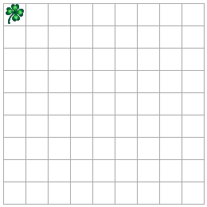
Kara soll Kleeblattstreifen legen: Programmausführung
public void myMainProgram() {
for (int y = 0; y < world.getSizeY(); y++) {
for (int x = 0; x < world.getSizeX(); x = x + 2) {
world.setLeaf(x, y, true);
}
}
}
int x=0
int y=0
Methode myProgram
x=0
y=0

Slide 23
Kara soll Kleeblattstreifen legen: Programmausführung
public void myMainProgram() {
for (int y = 0; y < world.getSizeY(); y++) {
for (int x = 0; x < world.getSizeX(); x = x + 2) {
world.setLeaf(x, y, true);
}
}
}
int x=2
int y=0
Methode myProgram
x=2
y=0

Slide 24
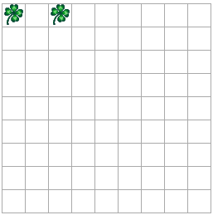
Kara soll Kleeblattstreifen legen: Programmausführung
public void myMainProgram() {
for (int y = 0; y < world.getSizeY(); y++) {
for (int x = 0; x < world.getSizeX(); x = x + 2) {
world.setLeaf(x, y, true);
}
}
}
int x=2
int y=0
Methode myProgram
x=2
y=0

Slide 25
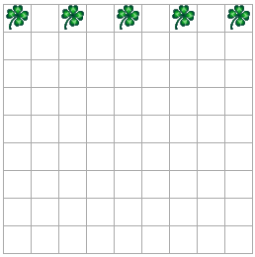
Kara soll Kleeblattstreifen legen: Programmausführung
public void myMainProgram() {
for (int y = 0; y < world.getSizeY(); y++) {
for (int x = 0; x < world.getSizeX(); x = x + 2) {
world.setLeaf(x, y, true);
}
}
}
int x=8
int y=0
Methode myProgram
x=8
y=0

Slide 26
Kara soll Kleeblattstreifen legen: Programmausführung
public void myMainProgram() {
for (int y = 0; y < world.getSizeY(); y++) {
for (int x = 0; x < world.getSizeX(); x = x + 2) {
world.setLeaf(x, y, true);
}
}
}
int y=1
Methode myProgram
y=1

Slide 27
Kara soll Kleeblattstreifen legen: Programmausführung
public void myMainProgram() {
for (int y = 0; y < world.getSizeY(); y++) {
for (int x = 0; x < world.getSizeX(); x = x + 2) {
world.setLeaf(x, y, true);
}
}
}
int x=0
int y=1
Methode myProgram
x=0
y=1

Slide 28
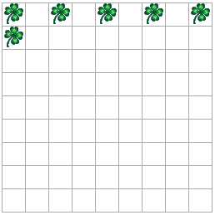
Kara soll Kleeblattstreifen legen: Programmausführung
public void myMainProgram() {
for (int y = 0; y < world.getSizeY(); y++) {
for (int x = 0; x < world.getSizeX(); x = x + 2) {
world.setLeaf(x, y, true);
}
}
}
int x=0
int y=1
Methode myProgram
x=0
y=1

Slide 29
Kara soll Kleeblattstreifen legen: Alternative Lösung: Methode
@Override
public void myMainProgram() {
for (int y = 0; y < world.getSizeY(); y++) {
eineZeile(y);
}
}
void eineZeile(int y) {
for (int x = 0; x < world.getSizeX(); x = x + 2) {
world.setLeaf(x, y, true);
}
}

Slide 30
Kara soll Kleeblattstreifen legen: Alternative Lösung: Spalten zuerst
@Override
public void myMainProgram() {
for (int x = 0; x < world.getSizeX(); x = x + 2) {
for (int y = 0; y < world.getSizeY(); y++) {
world.setLeaf(x, y, true);
}
}
}

Slide 31
Beliebig kombinierbar: Schleifen, Verzweigungen
if (...) {
while (...) {
if (...) {
for (...) {
}
}
else if {
while (...) {
}
}
}
}
if (...) {
while (...) {
if (...) {
for (...) {
}
}
else if {
while (...) {
}
}
}
}
HILFE!

Slide 32
Programme lesbar halten mit überschaubaren Methoden
if (...) {
while (...) {
methode1();
}
}
void methode1() {
if (...) {
methode2();
}
else if {
methode3();
}
}
void methode2() {
for (...) {
}
}
void methode3() {
while (...) {
}
}

